Slide 1
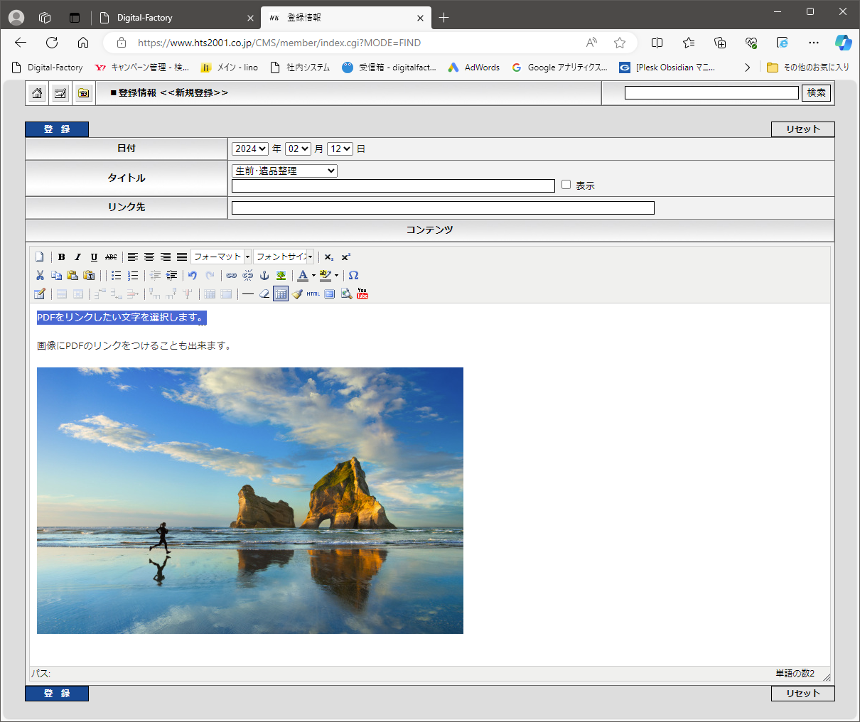
②リンクの挿入をクリック
①PDFをリンクさせたい部分
を選択状態にします。

Slide 2
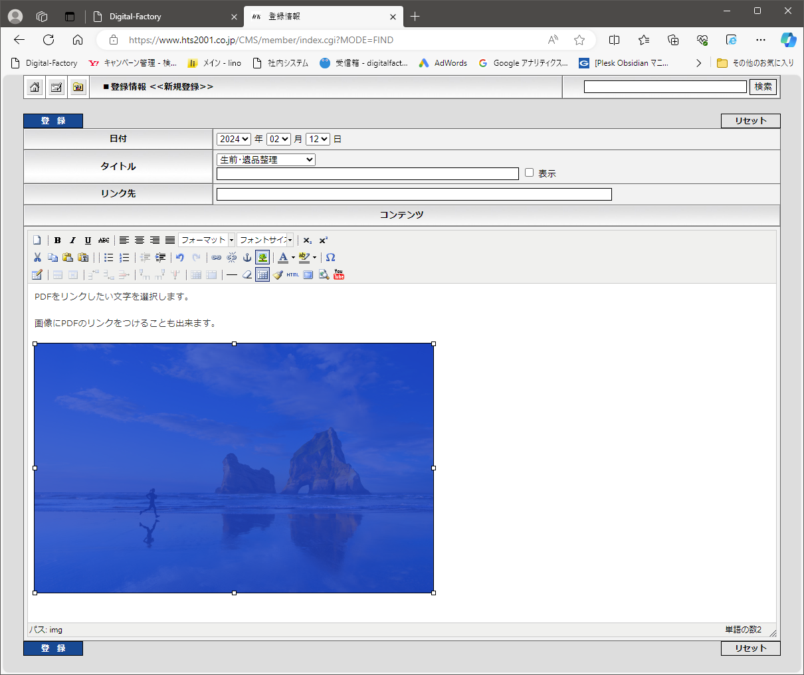
②リンクの挿入をクリック
①PDFをリンクさせたい部分
を選択状態にします。

Slide 3
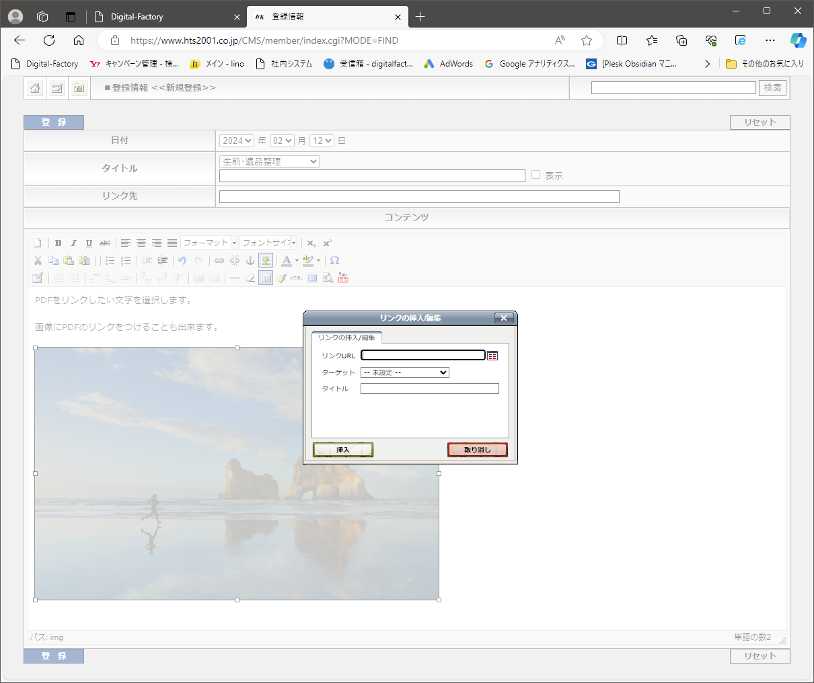
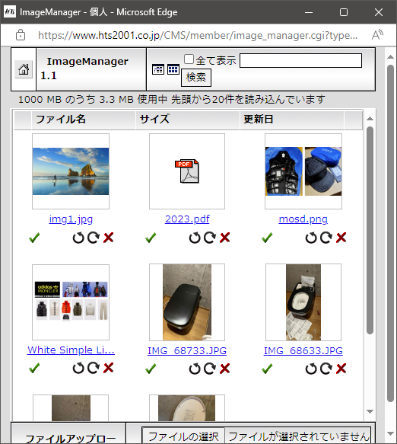
④ImageManagerから選んで✔をクリック
またはファイルを選択してPCからアップロード
③このアイコンをクリック

Slide 4
⑤ターゲットを
新しいウィンドウで開くに。
挿入して完了です。

